Slide 1
畜禽营养与饲料
青贮饲料
临夏州职业技术学校
主讲：石自正
畜牧兽医专业 授课班级：2019级牧医班

Slide 2
青贮饲料 导语：利用青贮的方法保存青绿饲料，既经济又安全，是发展畜牧业生产的有力措施。青贮饲料在我国养牛、养羊业中已经普遍被采用，那么青贮饲料是怎样调制出来的？

Slide 3
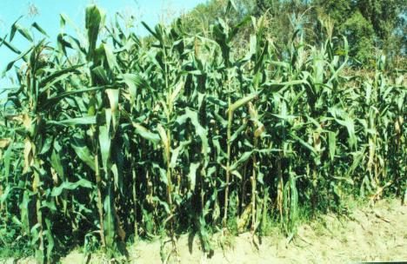
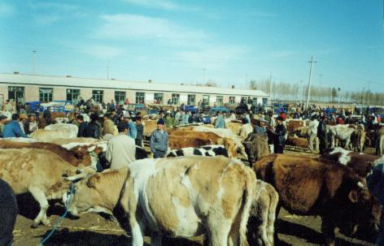
青贮饲料是指将不易直接贮存的饲料原料在密闭的青贮设施（窖、壕、塔、袋等）中，经直接或加入添加剂进行厌氧发酵制得的饲料。

Slide 4
一、青贮饲料的优越性 1、能有效的保存青绿植物的营养成分； 2、能保持原料青绿时的鲜嫩多汁； 3、扩大饲料资源； 4、杀死饲料中的病菌，虫卵，破坏杂草种子的再生能力，减少对畜禽和农作物的危害；

Slide 5
5、一年贮多年用。 二、青贮饲料的营养特点 1、营养物质相对平衡，品质优良，消化率高。 2、维生素含量丰富。 3、消化率高，适口性好。 4、碳水化合物含量较少。特别是可溶性糖损失大，而淀粉、纤维素、木质素损失较少。

Slide 6
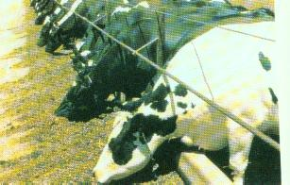
三、一般青贮饲料的调制技术
在厌氧条件下，饲料中乳酸菌发酵糖分产生乳酸，当积累到足以使青贮物料中的pH值下降到3.8-4.2时，则青贮料中所有微生物过程都处于被抑制状态，从而使饲料的营养价值得以长期保存。
（一）一般青贮的原理

Slide 7
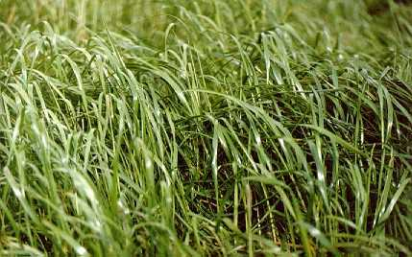
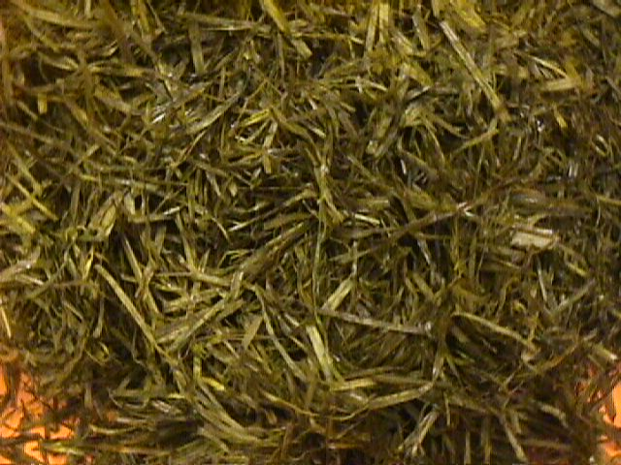
糖分
厌氧
乳酸
乳酸菌
pH下降
牧草或整株玉米
青贮饲料
青贮饲料
Notes:
Silage picture

Slide 8
三阶段： 1、植物呼吸阶段（前5-7天） 特点：植物细胞死亡、酶类活动仍进行。 2、微生物作用阶段 特点：包括乳酸菌在内所有微生物及酶类活动停止。原料内处于“静态” 环境。 3、青贮完成阶段（后10-15天）。 特点：主要对饲料进行软化。

Slide 9
乳酸菌大量繁殖必须具备的条件： 1.原料中要有一定的含糖量； 青贮原料组成: 禾本科可单贮，豆科需与禾本科混贮；也可添加糠麸、干甜菜等。 2.原料含水量65%~75%； 原料含水量在60-70%青贮效果最好。 原料含水量调节：

Slide 10
（1）原料含水量降低： A强光下凉晒3-4小时； B加入干草、秸秆、谷物等 C适时收割 （2）原料含水量提高： A适时收割 B与嫩绿新割植物交替装填 C喷洒清洁自来水 3.温度19~37℃； A原料含水量要符合要求 B创造适宜的厌氧环境（装填、封窖）

Slide 11
4.缺氧的环境。 A原料不能干燥 B创造适宜的厌氧环境（装填、封窖） 青贮原料含水量的测定： 1）、搓绞法（感官） 2）、手抓测定（感官） 3）、烘干法（实验室测定）

Slide 12
四、青贮设备 （一）青贮建筑设备选用的原则： 1、 青贮的场所应选在地势高燥、土质坚实、地下水位低、靠近养殖场、远离水源和粪坑的地方； 2、青贮设备应不透气、不漏水、密封性好、内壁表面光滑平坦； （二）青贮窖

Slide 13
1. 窖容积：450-500公斤/立方米。 2.按利用时间：永久性和临时性。 3.按形状大小：圆形窖、方形窖，梯形窖。 五、操作规程（一般青贮） 1．收割：全株玉米应在乳熟期、蜡熟期茎叶尚存绿色收割，收果穗后的玉米秸，应在果穗成熟后及时抢收茎秆；

Slide 14
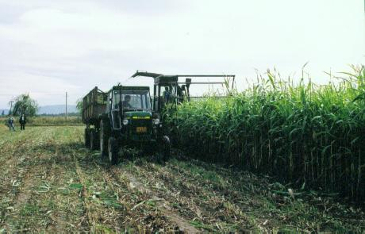
禾本科牧草以抽穗期收割为好； 豆科牧草以开花初期收获为好。 2．运输 3．切碎

Slide 15
4．装窖、踩实 5．封窖 *方法和原则 关键是青贮饲料的酸碱度，使PH接近4.0；调制的基本要点，就是阻止“四化”：一是阻止“氧化”；二是阻止“腐化”；三是阻止“霉化”；四是阻止“酵化”。

Slide 16
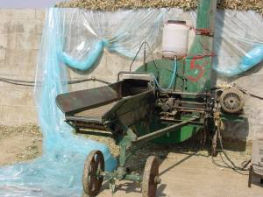
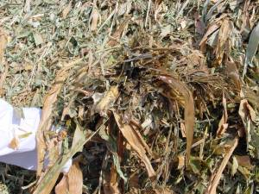
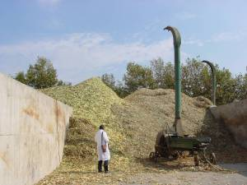

Slide 17
六、青贮饲料品质鉴定（感官鉴定） 采用“六个字”：捏捏、闻闻、看看，把青贮饲料质量分成：优、中、劣三个等级。 七、小结：青贮的意义、青贮的原理、青贮饲料的制作、青贮饲料的开窖和使用等主要知识点。

